Slide 1
Festival Planner
Team Foxtrot:
-Bart Kuivenhoven
-Jeroen van Pienbroek
-Jasper van de Klundert
-Lisette Roovers

Slide 2
Inhoud
Projectopdracht
Agenda
Simulator
Demo
Vragen

Slide 3
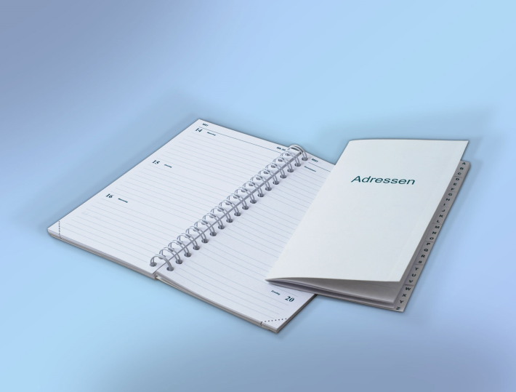
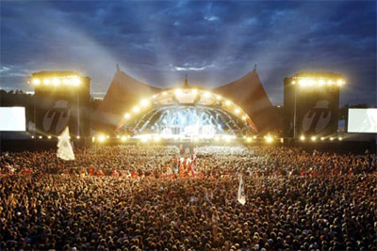
Projectopdracht
Serious Sims
Ontwerp van agenda en simulatie
7 weken

Slide 4
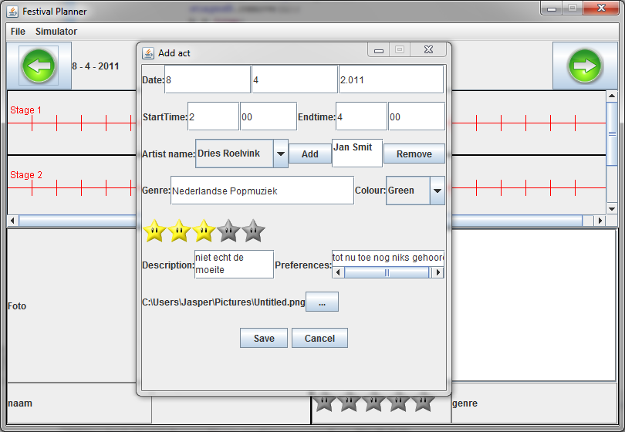
Agenda
Artiesten
Naam
Wensen
Etc.
Acts
Datum
Duratie
Etc.
Tijdslijn

Slide 5
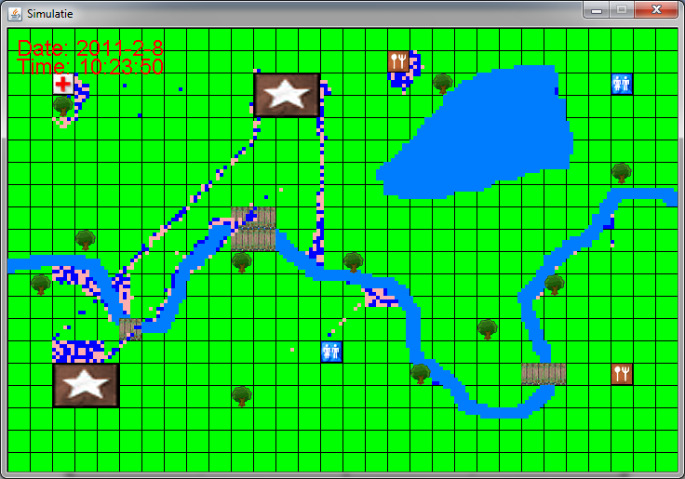
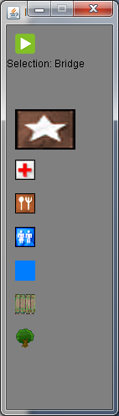
Simulator
Grid
Legenda
Gebouwen
Bezoekers

Slide 6
Demo
Agenda
Simulatie

Slide 7

Vragen

